Slide 1

第4章 模拟调制系统
4.1 幅度调制（线性调制）的原理
4.2 线性调制系统的抗噪声性能
4.3 非线性调制（角调制）的原理
4.4 调频系统的抗噪声性能
4.5 各种模拟调制系统的性能比较

Slide 2
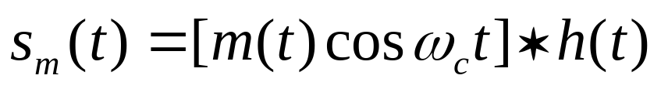
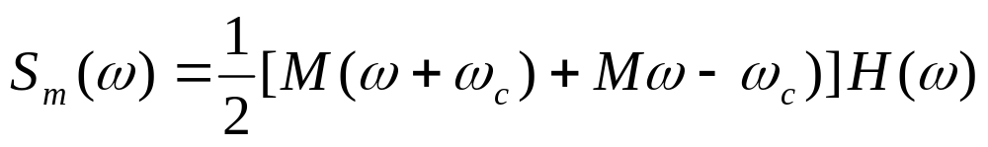
4.1 幅度调制（线性调制）的原理
幅度调制是用调制信号去控制高频载波的振幅,使其按照调制信号的规律而变化的过程。幅度调制器的一般模型如图4-1所示。该模型由一个相乘器和一个冲激响应为h(t)的滤波器组成。
设调制信号m(t)的频谱为M(ω)，则该模型输出已调信号的时域和频域一般表示式为
（4.1-1）
（4.1-2）

Slide 3

式中,ω_{c}为载波角频率,H(ω) h(t)。
由以上表示式可见，对于幅度调制信号，在波形上，它的幅度随基带信号规律而变化；在频谱结构上，它的频谱完全是基带信号频谱结构在频域内的简单搬移(精确到常数因子)。 由于这种搬移是线性的，因此幅度调制通常又称为线性调制。
图4-1之所以称为调制器的一般模型,是因为在该模型中,只要适当选择滤波器的特性H(ω),便可以得到各种幅度已调信号。例如,调幅(AM)、双边带(DSB)、单边带(SSB)和残留边带(VSB)信号等。

Slide 4
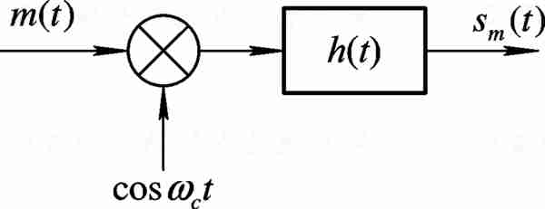
图 4 – 1 幅度调制器的一般模型

Slide 5
4.1.1 调幅(AM)
在图4-1中,选择滤波器H(ω)为全通网络,即h(t)=δ(t),并假设调制信号m(t)的平均值为0。将m(t)叠加一个直流偏量A₀后与载波相乘(见图4-2),即可形成调幅(AM)信号。其时域和频域表示式分别为
(4.1-3)
（4.1-4）
式中, m(t)可以是确知信号,也可以是随机信号。AM信号的典型波形和频谱如图4-3所示。

Slide 6
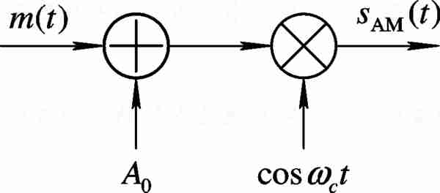
图 4 - 2 AM调制器模型

Slide 7
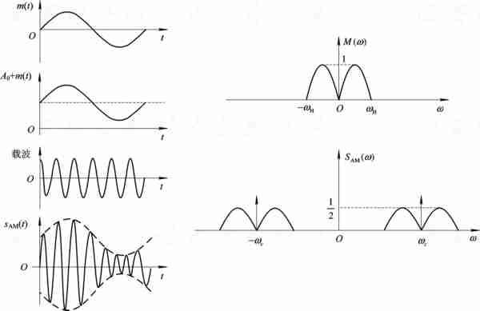
图 4 - 3AM信号的波形和频谱

Slide 8
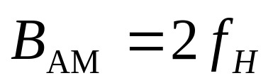
由图4-3 的时间波形可知，当满足条件|m(t)|_{max}≤A₀ 时AM信号的包络与调制信号成正比，所以用包络检波的方法很容易恢复出原始的调制信号，否则，将会出现过调幅现象而产生包络失真。这时不能用包络检波器进行解调，为保证无失真解调，可以采用同步检波器。
由图4-3 的频谱图可知，AM信号的频谱S_{AM}(ω)由载频分量和上、下两个边带组成，上边带的频谱结构与原调制信号的频谱结构相同，下边带是上边带的镜像。因此，AM信号是带有载波的双边带信号，它的带宽是基带信号带宽f_{H}的两倍，即
（4.1-5）

Slide 9
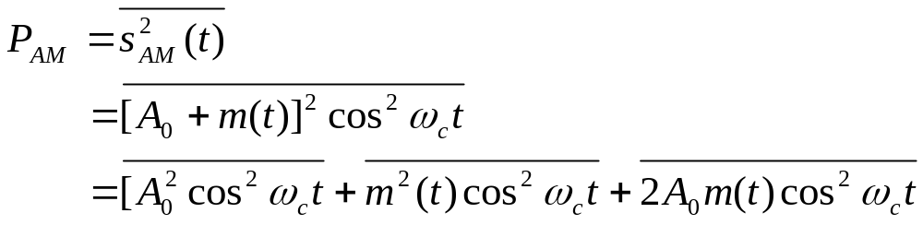
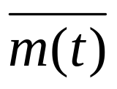
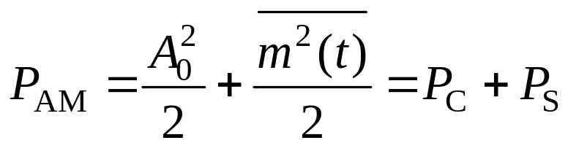
AM信号在1Ω电阻上的平均功率应等于s_{AM}(t)的均方值。当m(t)为确知信号时，s_{AM}(t)的均方值即为其平方的时间平均， 即
通常假设调制信号没有直流分量， 即 =0。 因此
（4.1-6）

Slide 10

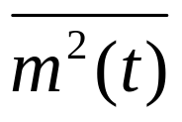
式中， P_{C}= /2为载波功率，P_{S}= /2为边带功率。 
由此可见，AM信号的总功率包括载波功率和边带功率两部分。只有边带功率才与调制信号有关。也就是说，载波分量不携带信息。即使在“满调幅”（|m(t)|_{max}=A₀时，也称100％调制）条件下，载波分量仍占据大部分功率，而含有用信息的两个边带占有的功率较小。因此，AM信号的功率利用率比较低。

Slide 11
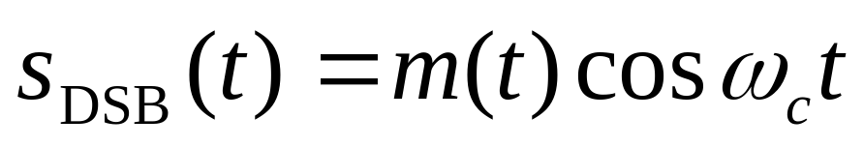
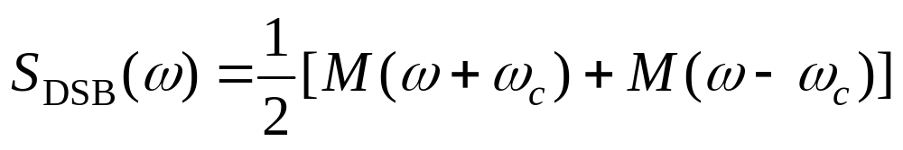
4.1.2 抑制载波双边带调制（DSB-SC）
将图4-2中直流A₀去掉, 则可产生抑制载波的双边带信号, 简称双边带信号(DSB)。其时域和频域表示式分别为
（4.1-7）
（4.1-8）
其波形和频谱如图 4 - 4 所示。

Slide 12
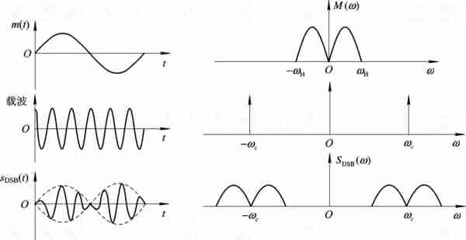
图 4-4DSB信号的波形和频谱

Slide 13
由图4-4的时间波形可知, DSB信号的包络不再与调制信号的变化规律一致, 因而不能采用简单的包络检波来恢复调制信号, 需采用相干解调(同步检波)。另外, 在调制信号m(t)的过零点处, 高频载波相位有180°的突变。
由图4-4的频谱图可知, DSB信号虽然节省了载波功率, 功率利用率提高了, 但是它的频带宽度仍是调制信号带宽的两倍, 与AM信号带宽相同。由于DSB信号的上、 下两个边带是完全对称的, 它们都携带了调制信号的全部信息, 因此传输其中的一个边带即可, 这就是单边带调制能解决的问题。

Slide 14
4.1.3 单边带调制(SSB)
1. 用滤波法形成单边带信号
产生SSB信号最直观的方法是让双边带信号通过一个边带滤波器，保留所需要的一个边带，滤除不要的边带。这只需将图 4 - 1 中的形成滤波器H(ω)设计成如图 4 - 5 所示的理想低通特性H_{LSB}(ω)或理想高通特性H_{USB}(ω)，就可分别取出下边带信号频谱S_{LSB}(ω)或上边带信号频谱S_{USB}(ω)，如图4-6 所示。

Slide 15
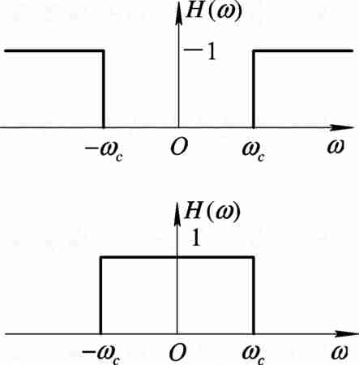
图 4 –5 形成SSB信号的滤波特性

Slide 16
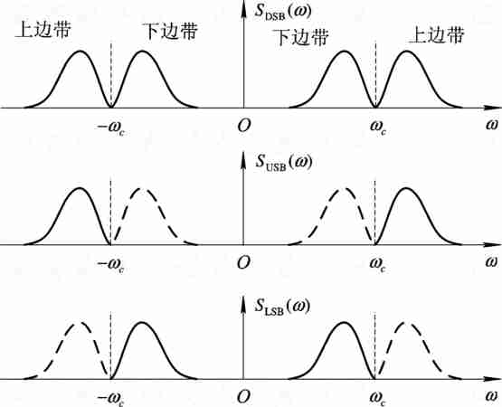
图 4 - 6SSB信号的频谱

Slide 17
滤波法形成SSB信号的技术难点是,由于一般调制信号都具有丰富的低频成分,经调制后得到的DSB信号的上、下边带之间的间隔很窄,这要求单边带滤波器在f_{c}附近具有陡峭的截止特性,才能有效地抑制无用的一个边带。这就使滤波器的设计和制作很困难,有时甚至难以实现。为此,在工程中往往采用多级调制滤波的方法。

Slide 18
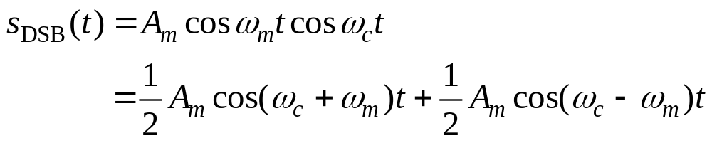
2. 用相移法形成单边带信号
 SSB信号的时域表示式的推导比较困难，一般需借助希尔伯特变换来表述。但我们可以从简单的单频调制出发，得到SSB信号的时域表示式， 然后再推广到一般表示式。
 设单频调制信号为m(t)=A_{m}cosω_{m}t，载波为c(t)=cosω_{c}t， 两者相乘得DSB信号的时域表示式为

Slide 19
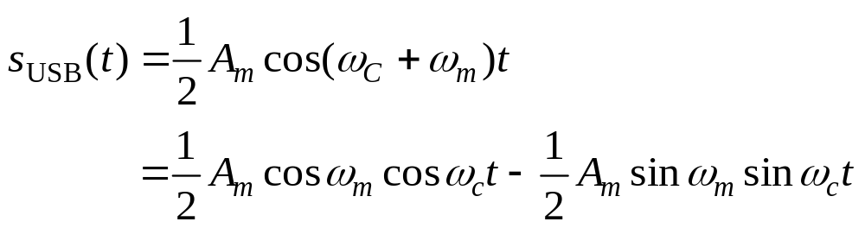
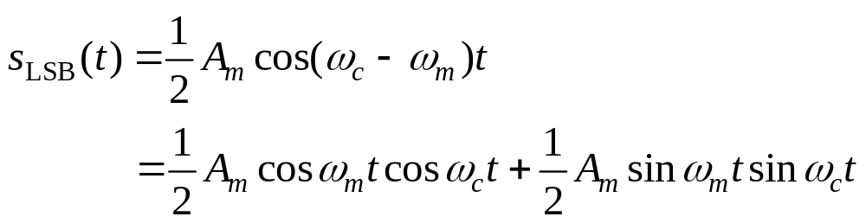
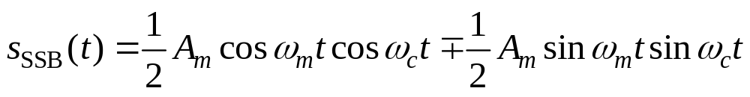
保留上边带，则有
保留下边带，则有
把上、下边带合并起来可以写成
（4.1-9）

Slide 20
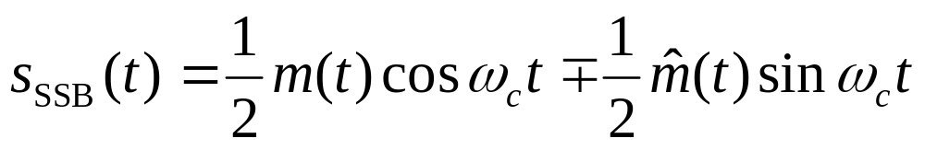
式中，“－”表示上边带信号，“+”表示下边带信号。 式中的
A_{m} sinω_{m}t 可以看成是A_{m} cosω_{m}t相移π/2 ， 而幅度大小保持不变。我们把这一过程称为希尔伯特变换，记为“^”，则
A_{m}cosω_{m}t=A_{m}sinω_{m}t
上述关系虽然是在单频调制下得到的，但是它不失一般性，因为任意一个基带波形总可以表示成许多正弦信号之和。 因此， 把上述表述方法运用到式（4.1 – 9），就可以得到调制信号为任意信号的SSB信号的时域表示式:
∧
（4.1-10）

Slide 21
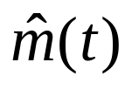
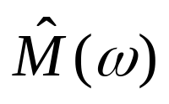
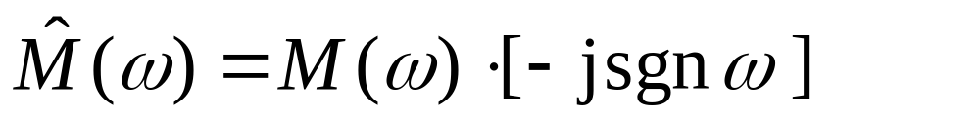
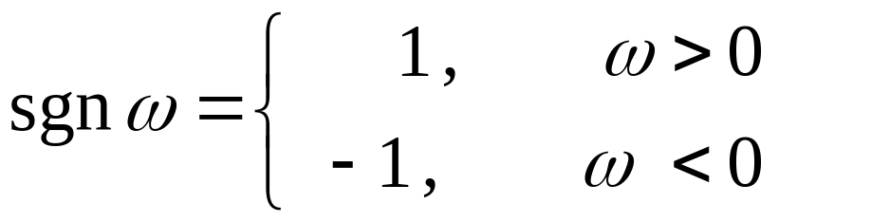
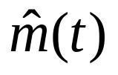
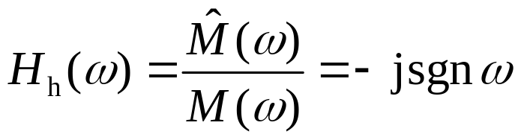
式中， 是m(t)的希尔伯特变换。若m(ω)为m(t)的傅氏变换，则 的傅氏变换 为
（4.1-11）
式中符号函数
式(4.1-11)有明显的物理意义:让m(t)通过传递函数为－j sgnω的滤波器即可得到 。由此可知,－jsgnω即是希尔伯特滤波器的传递函数,记为
（4.1-12）

Slide 22
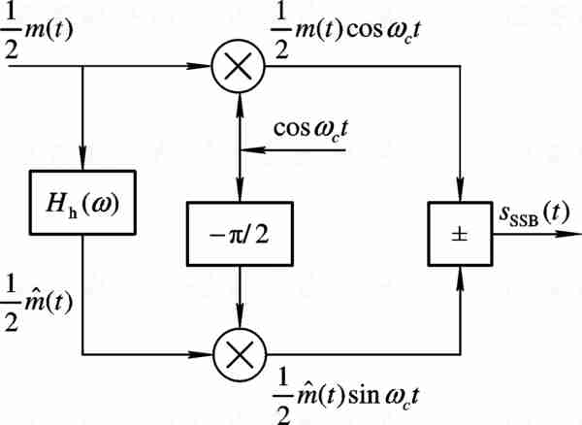
图 4 –7 相移法形成单边带信号

Slide 23
4.1.4 残留边带调制(VSB)
残留边带调制是介于SSB与DSB之间的一种调制方式，它既克服了DSB信号占用频带宽的缺点，又解决了SSB信号实现上的难题。在VSB中，不是完全抑制一个边带（如同SSB中那样），而是逐渐切割，使其残留一小部分，如图 4 - 8（d）所示。 
用滤波法实现残留边带调制的原理如图4-9(a)所示。 图中, 滤波器的特性应按残留边带调制的要求来进行设计。
现在我们来确定残留边带滤波器的特性。假设H_{VSB}(ω)是所需的残留边带滤波器的传输特性。由图 4 - 9(a)可知，残留边带信号的频谱为

Slide 24
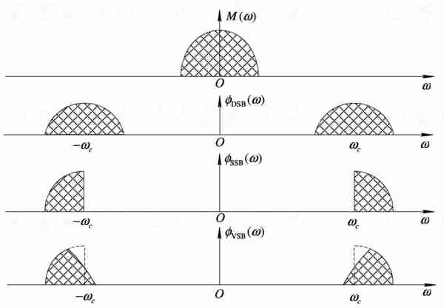
图 4 - 8DSB、 SSB和VSB信号的频谱

Slide 25
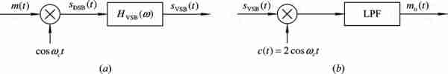
图 4 - 9VSB调制和解调器模型
(a) VSB调制器模型 (b)VSB解调器模型

Slide 26
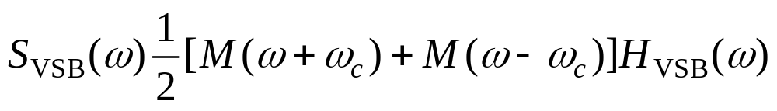
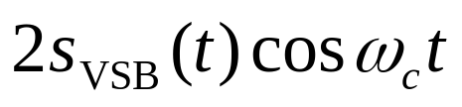
为了确定上式中残留边带滤波器传输特性H_{VSB}(ω)应满足的条件，我们来分析一下接收端是如何从该信号中恢复原基带信号的。
VSB信号显然也不能简单地采用包络检波， 而必须采用如图 4 - 9(b)所示的相干解调。图中，残留边带信号s_{VSB}(t)与相干载波2cosω_{c}t的乘积为 它所对应的频谱为
[S_{VSB}(ω+ω_{c})+S_{VSB}(ω－ω_{c})]。

Slide 27
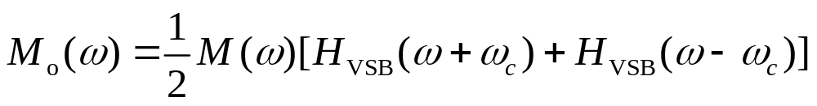

将式(4.1-13)代入该频谱公式,并选择合适的低通滤波器的截止频率,消掉±2ω_{c}处的频谱,则低通滤波器的输出频谱M_{o}(ω)为
上式告诉我们,为了保证相干解调的输出无失真地重现调制信号m(t) M(ω),必须要求
（4.1-14）
式中,ω_{H}是调制信号的最高角频率。

Slide 28
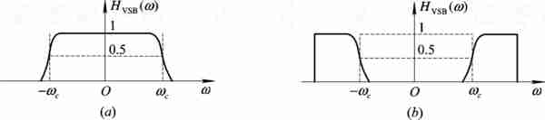
式(4.1-14)表明: 残留边带滤波器传输特性H_{VSB}(ω)在载频处具有互补对称(奇对称)的特性。满足上式的H_{VSB}(ω)的可能形式有两种: 图4-10(a)所示的低通滤波器形式和图4-10(b)所示的带通(或高通)滤波器形式。
图4-10 残留边带的滤波器特性
(a)残留部分上边带的滤波器特性; (b)残留部分下边带的滤波器特性

Slide 29

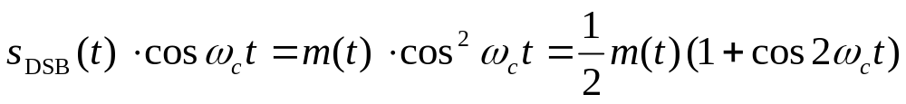
4.1.5 相干解调与包络检波
1.相干解调
相干解调也叫同步检波。相干解调器的一般模型如图4-11所示,它由相乘器和低通滤波器组成。相干解调适用于所有线性调制信号的解调。
对于式(4.1-7)所示的双边带信号
将其乘上与调制载波同频同相的载波(称为相干载波)后,

Slide 30
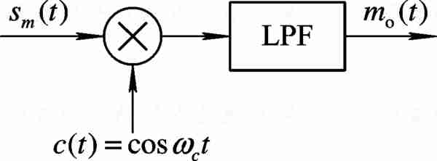
图4-11 相干解调器的一般模型

Slide 31
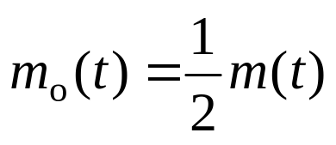
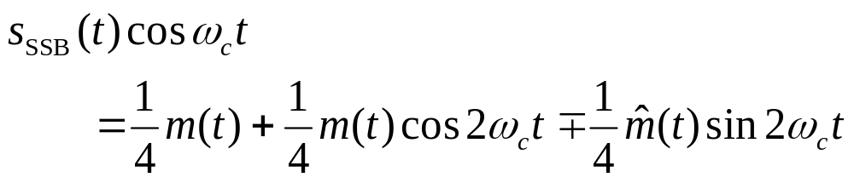
经低通滤波器滤掉2ω_{c}分量后,得到解调输出
（4.1-15）
对于式（4.1-10）所示的单边带信号
与相干载波相乘后得

Slide 32
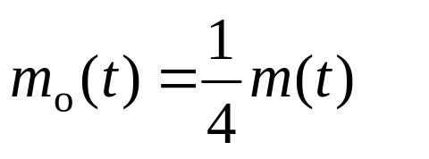
经低通滤波后的解调输出为
（4.1-16）
应当指出的是,相干解调的关键是必须在已调信号接收端产生与信号载波同频同相的本地载波。否则相干解调后将会使原始基带信号减弱,甚至带来严重失真,这在传输数字信号时尤为严重。

Slide 33
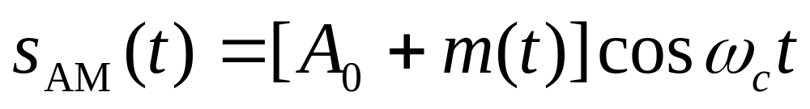
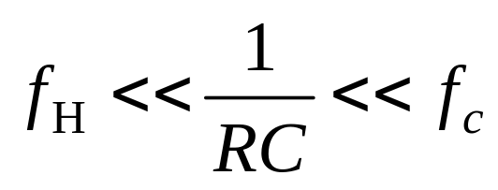
2.包络检波
包络检波器一般由半波或全波整流器和低通滤波器组成。包络检波属于非相干解调,广播接收机中多采用此法。二极管峰值包络检波器如图4-13所示,它由二极管V_{D}和RC低通滤波器组成。
设输入信号是AM信号
在大信号检波时(一般大于0.5V),二极管处于受控的开关状态。选择RC满足如下关系:
（4.1-17）

Slide 34
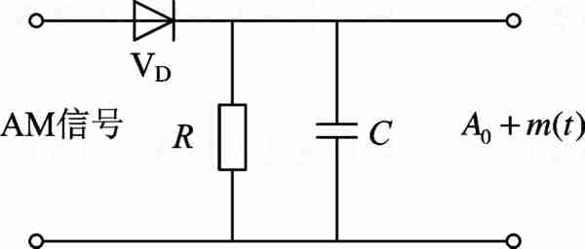
图4-12 包络检波器

Slide 35
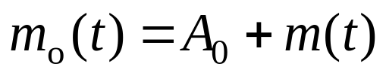
式中,f_{H}是调制信号的最高频率;f_{c}是载波的频率。在满足式(4.1-17)的条件下,检波器的输出近似为
(4.1-18)
可见,包络检波器就是从已调波的幅度中提取原基带调制信号,其结构简单,且解调输出是相干解调输出的两倍。因此,AM信号一般都采用包络检波。
顺便指出,DSB、SSB和VSB均是抑制载波的已调信号,其包络不完全载有调制信号的信息,因而不能采用简单的包络检波方法解调。但若插入很强的载波则仍可用包络检波的方法解调。注意,为了保证检波质量,插入的载波振幅应远大于信号的振幅,同时也要求插入的载波与调制载波同频同相。

Slide 36
4.2 线性调制系统的抗噪声性能
4.2.1 分析模型
前面4.1节中的分析都是在没有噪声条件下进行的。实际上,任何通信系统都避免不了噪声的影响。从第3章的有关信道和噪声的内容可知,通信系统把信道加性噪声中的起伏噪声作为研究对象。起伏噪声又可视为高斯白噪声。因此,本节将要研究的问题是信道中存在加性高斯白噪声时,各种线性调制系统的抗噪声性能。
若仅考虑加性噪声对已调信号的接收产生影响,则调制系统的抗噪声性能可以用解调器的抗噪声性能来衡量。分析解调器的抗噪声性能的模型如图4-13所示。

Slide 37
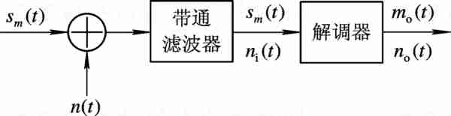
图4-13 解调器抗噪声性能分析模型

Slide 38

图中,s_{m}(t)为已调信号,n(t)为信道加性高斯白噪声。带通滤波器的作用是滤除已调信号频带以外的噪声,因此,解调器输入端的信号形式上仍可认为是s_{m}(t)(注意,实际中有一定的功率损耗),而噪声为n_{i}(t)。解调器输出的有用信号为m_{o}(t),噪声为n_{o}(t)。
对于不同的调制系统,将有不同形式的信号s_{m}(t),但解调器输入端的噪声n_{i}(t)形式是相同的,它是由零均值平稳高斯白噪声经过带通滤波器而得到的。当带通滤波器带宽远小于其中心频率而为ω_{c}时,n_{i}(t)即为平稳高斯窄带噪声,它可表示为
(4.2-1)

Slide 39

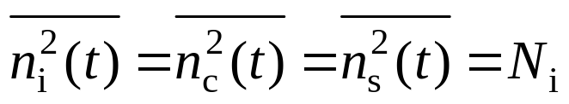

或者
(4.2-2)
由随机过程知识可知,窄带噪声n_{i}(t)及其同相分量n_{c}(t)和正交分量n_{s}(t)的均值都为0,且具有相同的方差和平均功率,即
(4.2-3)
式中，N_{i}为解调器输入噪声n_{i}(t)的平均功率。若白噪声的双边功率谱密度为n₀，带通滤波器传输特性是高度为1， 带宽为B的理想矩形函数(如图 4 – 14 所示)，则
(4.2-4)

Slide 40
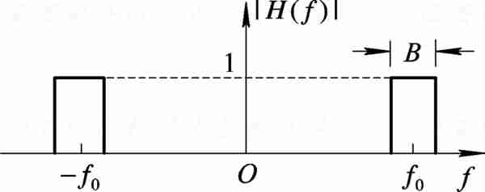
图 4 – 14 带通滤波器传输特性

Slide 41
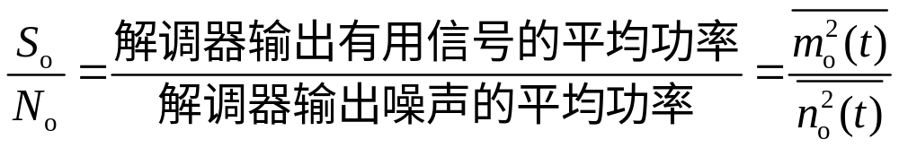
为了使已调信号无失真地进入解调器， 同时又最大限度地抑制噪声，带宽B应等于已调信号的频带宽度，当然也是窄带噪声n_{i}(t)的带宽。 
评价一个模拟通信系统质量的好坏，最终是要看解调器的输出信噪比。输出信噪比定义为
(4.2-5)
输出信噪比与调制方式有关,也与解调方式有关。因此在已调信号平均功率相同,而且信道噪声功率谱密度也相同的情况下,输出信噪比反映了系统的抗噪声性能。

Slide 42
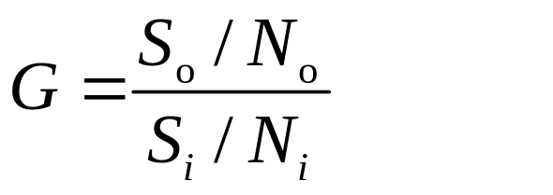
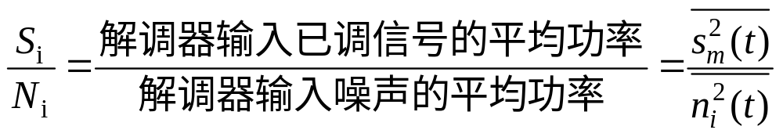
为了便于比较同类调制系统采用不同解调器时的性能, 还可用输出信噪比和输入信噪比的比值来表示, 即
(4.2-6)
这个比值G称为调制制度增益,或信噪比增益。式中,S_{i}/N_{i}为输入信噪比,定义为
(4.2-7)

Slide 43
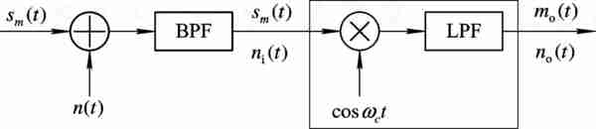
4.2.2 线性调制相干解调的抗噪声性能
在分析DSB、SSB、VSB系统的抗噪声性能时,图4-13模型中的解调器为相干解调器,如图4-15所示。
图4-15 线性调制相干解调的抗噪声性能分析模型

Slide 44
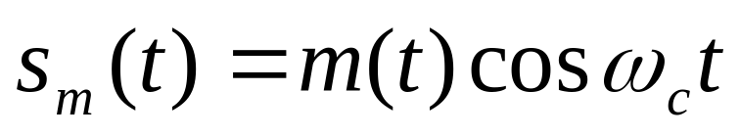



1.DSB调制系统的性能
设解调器输入信号为
(4.2-8)
与相干载波cosω_{c}t相乘后，得
经低通滤波器后,输出信号为
(4.2-9)
因此， 解调器输出端的有用信号功率为
(4.2-10)

Slide 45



解调DSB时，接收机中的带通滤波器的中心频率ω₀与调制载频ω_{c}相同，因此解调器输入端的噪声n_{i}(t)可表示为
(4.2 - 11)
它与相干载波cosω_{c}t相乘后，得
经低通滤波器后， 解调器最终的输出噪声为
(4.2-12)

Slide 46



故输出噪声功率为
(4.2-13)
根据式(4.2-3)和式(4.2-4),则有
(4.2-14)
这里,BPF的带宽B=2f_{H},为双边带信号的带宽。
解调器输入信号平均功率为
(4.2-15)

Slide 47



由式（4.2-15）及式（4.2-4）可得解调器的输入信噪比
(4.2-16)
又根据式(4.2-10)及式(4.2-14)可得解调器的输出信噪比
(4.2-17)
因而制度增益为
(4.2-18)

Slide 48


2.SSB调制系统的性能
SSB信号的解调方法与DSB信号相同, 其区别仅在于解调器之前的带通滤波器的带宽和中心频率不同。 因此,SSB信号解调器的输出噪声与输入噪声的功率可由式(4.2-14)给出, 即
(4.2-19)
这里,B=f_{H}为单边带的带通滤波器的带宽。对于单边带解调器的输入及输出信号功率,不能简单地照搬双边带时的结果。这是因为SSB信号的表示式与双边带的不同。SSB信号的表示式由式(4.1-10)给出,即
(4.2-20)

Slide 49



与相干载波相乘后， 再经低通滤波可得解调器输出信号
 (4.2 - 21)
因此，输出信号平均功率
(4.2-22)
输入信号平均功率

Slide 50



(4.2-23)
于是,单边带解调器的输入信噪比为
(4.2-24)

Slide 51


输出信噪比为
(4.2-25)
因而制度增益为
(4.2-26)
这是因为在SSB系统中，信号和噪声有相同表示形式，所以，相干解调过程中，信号和噪声的正交分量均被抑制掉， 故信噪比没有改善。

Slide 52
比较式(4.2-18)与式(4.2-26)可知, G_{DSB}=2G_{SSB}。这是否说明双边带系统的抗噪声性能比单边带系统好呢？回答是否定的。对比式(4.2-15)和式(4.2-23)可知, 在上述讨论中, 双边带已调信号的平均功率是单边带信号的2倍, 所以两者的输出信噪比是在不同的输入信号功率情况下得到的。如果我们在相同的输入信号功率S_{i}, 相同输入噪声功率谱密度n₀, 相同基带信号带宽f_{H}条件下, 对这两种调制方式进行比较, 可以发现它们的输出信噪比是相等的。因此两者的抗噪声性能是相同的, 但DSB信号所需的传输带宽是SSB的两倍。
VSB调制系统的抗噪声性能的分析方法与上面的相似,
可以近似认为VSB调制系统的抗噪声性能与SSB的相同。

Slide 53
4.2.3 调幅信号包络检波的抗噪声性能
AM信号可采用相干解调和包络检波。相干解调时AM系统的性能分析方法与前面双边带(或单边带)的相同。实际中, AM信号常用简单的包络检波法解调, 此时, 图
4-14模型中的解调器为包络检波器, 如图4-16所示。

Slide 54

图4-16 AM包络检波的抗噪声性能分析模型

Slide 55



设解调器的输入信号为
(4.2-27)
这里仍假设调制信号m(t)的均值为0, 且满足条件|m(t)|_{max}≤A₀。
输入噪声为
(4.2-28)
则解调器输入的信号功率S_{i}和噪声功率N_{i}分别为
(4.2-29)

Slide 56



(4.2-30)
输入信噪比
（4.2-31）
由于解调器输入是信号加噪声的混合波形，即

Slide 57


其中合成包络
(4.2-32)
合成相位
(4.2-33)
则理想包络检波器的输出就是E(t)。由式(4.2-32)可知,检波输出E(t)中的信号和噪声存在非线性关系。因此,计算输出信噪比是件困难的事。我们来考虑两种特殊情况。

Slide 58


1)大信噪比情况
此时,输入信号幅度远大于噪声幅度,即
因而式(4.2-32)可简化为

Slide 59




这里利用了近似公式
式(4.2-34)中直流分量A₀被电容器阻隔,有用信号与噪声独立地分成两项,因而可分别计算出输出有用信号功率及噪声功率
(4.2-35)
(4.2-36)
输出信噪比
(4.2-37)

Slide 60



由式(4.2-31)和式(4.2-37)可得制度增益
(4.2-38)
, 代入式(4.2-38), 可得

Slide 61

（4.2-39）
可以证明,若采用同步检测法解调AM信号,则得到的调制制度增益G_{AM}与式(4.2-38)给出的结果相同。由此可见,对于AM调制系统,在大信噪比时,采用包络检波器解调时的性能与同步检测器时的性能几乎一样。但应该注意,后者的调制制度增益不受信号与噪声相对幅度假设条件的限制。

Slide 62





 2） 小信噪比情况
小信噪比指的是噪声幅度远大于信号幅度， 即
这时式（4.2 -32）变成
（4.2-40）

Slide 63




其中R(t)及θ(t)代表噪声n_{i}(t)的包络及相位

Slide 64


(4.2-41)
这时，E(t)中没有单独的信号项，只有受到cosθ(t)调制的m(t)cosθ(t)项。由于cosθ(t)是一个随机噪声，因而，有用信号m(t)被噪声扰乱，致使m(t)cosθ(t)也只能看作是噪声。因此， 输出信噪比急剧下降，这种现象称为解调器的门限效应。 开始出现门限效应的输入信噪比称为门限值。这种门限效应是由包络检波器的非线性解调作用所引起的。 

Slide 65
有必要指出, 用相干解调的方法解调各种线性调制信号时不存在门限效应。原因是信号与噪声可分别进行解调, 解调器输出端总是单独存在有用信号项。
由以上分析可得如下结论: 在大信噪比情况下, AM信号包络检波器的性能几乎与相干解调法相同。但随着信噪比的减小, 包络检波器将在一个特定输入信噪比值上出现门限效应。 一旦出现门限效应, 解调器的输出信噪比将急剧恶化。

Slide 66

4.3 非线性调制（角调制）的原理
4.3.1 角度调制的基本概念
角度调制信号的一般表达式为
(4.3-1)
所谓相位调制(PM), 是指瞬时相位偏移随调制信号m(t)作线性变化, 即
φ(t)=K_{p}m(t)
(4.3-2)
其中, K_{p}是调相灵敏度, 单位是rad/V。将式(4.3-2)代入式(4.3-1)中, 则可得调相信号为
s_{PM}(t)=A cos[ω_{c}t+K_{p}m(t)]
(4.3-3)

Slide 67



所谓频率调制(FM), 是指瞬时频率偏移随调制信号m(t)作线性变化, 即
(4.3-4)
其中, K_{f}是调频灵敏度, 单位是rad/(s·V)。这时相位偏移为
(4.3-5)
代入式(4.3-1), 则可得调频信号为
(4.3-6)

Slide 68
由式(4.3-3)和式(4.3-6)可见, PM与 FM的区别仅在于, PM是相位偏移随调制信号m(t)呈线性变化, FM是相位偏移随m(t)的积分呈线性变化。如果预先不知道调制信号m(t)的具体形式, 则无法判断已调信号是调相信号还是调频信号。
由式(4.3-3)和式(4.3-6)还可看出, 由于频率和相位之间存在微分与积分的关系, 所以调频与调相之间可以相互转换。如果将调制信号先微分, 而后进行调频, 则得到的是调相波, 这种方式叫间接调相; 同样, 如果将调制信号先积分, 而后进行调相, 则得到的是调频波, 这种方式叫间接调频。直接和间接调相如图4-17所示。直接和间接调频如图 4-18 所示。

Slide 69

图4-17 直接和间接调相
(a)直接调相; (b)间接调相

Slide 70

图4-18 直接和间接调频
(a)直接调频;(b)间接调频

Slide 71

4.3.2 窄带调频与宽带调频
前面已经指出，频率调制属于非线性调制，其频谱结构非常复杂，难于表述。但是，当最大相位偏移及相应的最大频率偏移较小时，即一般认为满足
(或0.5)
(4.3-7)
时，式（4.3 - 8）可以得到简化，因此可求出它的任意调制信号的频谱表示式。这时，信号占据带宽窄，属于窄带调频（NBFM）。反之，是宽带调频（WBFM）。

Slide 72



1.窄带调频(NBFM)
调频波的一般表示式为
为方便起见,假设A=1,有
(4.3-8)
当式(4.3-7)满足时,有近似式

Slide 73




式(4.3-10)可简化为
(4.3-9)
利用以下傅里叶变换对:
（设m(t)的均值为0）

Slide 74


可得窄带调频信号的频域表达式
(4.3-10)
式(4.3-9)和式(4.3-10)是NBFM信号的时域和频域的一般表达式。将式(4.3-10)与式(4.1-2)表述的AM信号的频谱,即

Slide 75


进行比较, 可以清楚地看出两种调制的相似性和不同处。两者都含有一个载波和位于±ω_{c}处的两个边带, 所以它们的带宽相同, 都是调制信号最高频率的两倍。不同的是, NBFM信号的两个边频分别乘了因式 , 由于因式是频率的函数, 因而这种加权是频率加权, 加权的结果引起调制信号频谱的失真。另外, NBFM有一边带和AM反相。
下面以单音调制为例。设调制信号

Slide 76





则NBFM信号为
AM信号为
(4.3-11)
(4.3-12)

Slide 77
它们的频谱如图4-19所示。由此而画出的矢量图如图4-20所示。在AM中, 两个边频的合成矢量与载波同相, 所以只有幅度的变化, 没有相位的变化, 而在NBFM中, 由于下边频为负, 两个边频的合成矢量与载波则是正交相加, 所以NBFM不仅有相位的变化Δφ, 幅度也有很小的变化, 但当最大相位偏移满足式(4.3-7), 幅度基本不变。这正是两者的本质区别。

Slide 78

图4-19 单音调制的AM与NBFM频谱

Slide 79

图4-20 AM与NBFM的矢量表示

Slide 80


2. 宽带调频（WBFM）
当不满足式（4.3 - 7）的窄带条件时，调频信号的时域表达式不能简化，因而给宽带调频的频谱分析带来了困难。为使问题简化，我们只研究单音调制的情况，然后把分析的结论推广到多音情况。 
设单音调制信号
由式(4.3-7)可得调频信号的瞬时相偏
(4.3-13)

Slide 81


式中，A_{m}K_{f}为最大角频偏，记为Δω。m_{f}为调频指数，它表示为
(4.3 - 14)
将式（4.3-13）代入式（4.3-6），则得单音宽带调频的时域表达式
(4.3 - 15)
令A=1，并利用三角公式展开上式，则有
(4.3 - 16)

Slide 82


将上式中的两个因子分别展成傅里叶级数形式
(4.3-17)
(4.3-18)
式中, J_{n}(m_{f})为第一类n阶贝塞尔(Bessel)函数,它是调频指数m_{f}的函数。图4-22给出了J_{n}(m_{f})随m_{f}变化的关系曲线,详细数据可参看有关Bessel函数表(见附录)。

Slide 83

图4-21 J_{n}(m_{f})-m_{f}关系曲线

Slide 84



将式(4.3-17)和式(4.3-18)代入式(4.3-16),并利用三角公式
及Bessel函数性质
n为奇数时,
n为偶数时,

Slide 85


则得到调频信号的级数展开式
(4.3-19)
对上式进行傅里叶变换,即得FM信号的频域表达式
(4.3-20)

Slide 86
由式(4.3-19)和式(4.3-20)可见, 调频波的频谱包含无穷多个分量。当n=0时, 就是载波分量ω_{c} , 其幅度为J₀(m_{f}); 当n≠0时, 在载频两侧对称地分布上下边频分量ω_{c}±nω_{m}, 谱线之间的间隔为ω_{m}, 幅度为J_{n}(m_{f}), 且当n为奇数时, 上下边频极性相反; 当n为偶数时极性相同。图4-22示出了某单音宽带调频波的频谱。

Slide 87

图4-22 调频信号的频谱(m_{f}=5)

Slide 88

由于调频波的频谱包含无穷多个频率分量, 因此理论上调频波的频带宽度为无限宽。然而实际上边频幅度J_{n}(m_{f})随着n的增大而逐渐减小, 因此只要取适当的n值使边频分量小到可以忽略的程度, 调频信号可近似认为具有有限频谱。根据经验认为: 当m_{f}≥1以后, 取边频数n=m_{f}+1即可。因为n>m_{f}+1以上的边频幅度J_{n}(m_{f})均小于0.1, 相应产生的功率均在总功率的2% 以下, 可以忽略不计。根据这个原则, 调频波的带宽为
(4.3 - 21)
它说明调频信号的带宽取决于最大频偏和调制信号的频率， 该式称为卡森公式。

Slide 89



若m_{f}<<1
这就是窄带调频的带宽,与前面的分析相一致。
若m_{f}≥10
这是大指数宽带调频情况,说明带宽由最大频偏决定。
以上讨论的是单音调频情况。对于多音或其他任意信号调制的调频波的频谱分析是很复杂的。根据经验把卡森公式推广,即可得到任意限带信号调制时的调频信号带宽的估算公式
(4.3-22)

Slide 90

这里，f_{m}是调制信号的最高频率，D是最大频偏Δf与f_{m}的比值。实际应用中，当D＞2 时，用式
(4.3-25)
计算调频带宽更符合实际情况。

Slide 91

4.3.3 调频信号的产生与解调
1. 调频信号的产生
产生调频波的方法通常有两种： 直接法和间接法。 
1） 直接法
直接法就是用调制信号直接控制振荡器的频率，使其按调制信号的规律线性变化。 
振荡频率由外部电压控制的振荡器叫做压控振荡器（VCO）。每个压控振荡器自身就是一个FM调制器，因为它的振荡频率正比于输入控制电压，即
若用调制信号作控制信号，就能产生FM波。

Slide 92
控制VCO振荡频率的常用方法是改变振荡器谐振回路的电抗元件L或C。L或C可控的元件有电抗管、 变容管。变容管由于电路简单, 性能良好, 目前在调频器中广泛使用。
直接法的主要优点是在实现线性调频的要求下, 可以获得较大的频偏。缺点是频率稳定度不高。 因此往往需要采用自动频率控制系统来稳定中心频率。
应用如图4-23所示的锁相环(PLL)调制器, 可以获得高质量的FM或PM信号。图中, PD为相位检测器, LF为环路滤波器, VCO为压控振荡器。这种方案的载频稳定度很高, 可以达到晶体振荡器的频率稳定度。但是, 它的一个显著缺点是低频调制特性较差, 通常可用锁相环路构成一种所谓两点调制的宽带FM调制器来进行改善。限于篇幅, 其具体实现方法可参考有关《锁相技术》教材或文献。

Slide 93

图4-23 PLL调制器

Slide 94

2） 间接法
间接法是先对调制信号积分后对载波进行相位调制，从而产生窄带调频信号(NBFM)。然后，利用倍频器把NBFM变换成宽带调频信号(WBFM)。其原理框图如图4 - 24 所示。
图4-24 间接调频框图

Slide 95



由式(4.3-9)可知,窄带调频信号可看成由正交分量与同相分量合成,即
因此,可采用图4-25所示的方框图来实现窄带调频。
倍频器的作用是提高调频指数m_{f},从而获得宽带调频。倍频器可以用非线性器件实现,然后用带通滤波器滤去不需要的频率分量。以理想平方律器件为例,其输出-输入特性为
(4.3-24)
当输入信号s_{i}(t)为调频信号时,有

Slide 96

(4.3-25)
由上式可知,滤除直流成分后可得到一个新的调频信号,其载频和相位偏移均增为2倍,由于相位偏移增为2倍,因而调频指数也必然增为2倍。同理,经n次倍频后可以使调频信号的载频和调频指数增为n倍。

Slide 97

图4-25 NBFM信号的产生

Slide 98


Slide 99

解决上述问题的典型方案如图4-26所示。其中混频器将倍频器分成两个部分, 由于混频器只改变载频而不影响频偏, 因此可以根据宽带调频信号的载频和最大频偏的要求适当选择f₁, f₂和n₁, n₂, 使
(4.3-28)
例如,在上述方案中选择倍频次数n₁=64,n₂=48,混频器参考频率f₂=10.9MHz,则调频发射信号的载频

Slide 100

调频信号的最大频偏
调频指数

图4-26所示的宽带调频信号产生方案是由阿姆斯特朗（Armstrong）于1930年提出的，因此称为Armstrong间接法。 这个方法提出后，使调频技术得到很大发展。
 间接法的优点是频率稳定度好。缺点是需要多次倍频和混频，因此电路较复杂。

Slide 101

图4-26 Armstrong间接法

Slide 102


2.调频信号的解调
调频信号的解调也分为相干解调和非相干解调。相干解调仅适用于NBFM信号,而非相干解调对NBFM信号和WBFM信号均适用。
1) 非相干解调
调频信号的瞬时频率正比于调制信号的幅度,它的一般表达式为
(4.3-29)
则解调器的输出应为
(4.3-30)
也就是说,调频信号的解调是要产生一个与输入调频信号的频率呈线性关系的输出电压。完成这种频率-电压转换关系的器件是频率检波器,简称鉴频器。

Slide 103


图4-27给出了一种用振幅鉴频器进行非相干解调的原理框图。图中,微分器和包络检波器构成了具有近似理想鉴频特性的鉴频器。微分器的作用是把幅度恒定的调频波s_{FM}(t)变成幅度和频率都随调制信号m(t)变化的调幅调频波s_{d} (t),即
(4.3-31)
包络检波器则将其幅度变化检出,滤去直流,再经低通滤波后即得解调输出
(4.3-32)
这里,K_{d}称为检频器灵敏度。

Slide 104

图4-27 鉴频器特性与原理框图

Slide 105
PLL是一个能够跟踪输入信号相位的闭环自动控制系统。由于PLL具有引人注目的特性:载波跟踪特性、调制跟踪特性和低门限特性,使得它在无线电通信的各个领域得到了广泛的应用。PLL最基本的原理图如图4-28所示。它由鉴相器(PD)、环路滤波器(LF)和压控振荡器(VCO)组成。

Slide 106

图4-28 PLL鉴频器

Slide 107


假设VCO输入控制电压为0时振荡频率调整在输入FM信号s_{i}(t)的载频上,并且与调频信号的未调载波相差π/2,即有
(4.3-31)
(4.3-32)
式中,K_{VCO}为压控灵敏度。

Slide 108
设计PLL使其工作在调制跟踪状态下，这时VCO输出信号的相位θ₂(t)能够跟踪输入信号的相位θ₁(t)的变化。也就是说， VCO输出信号s_{V}(t)也是FM信号。我们知道，VCO本身就是一个调频器，它输入端的控制信号u_{c}(t)必是调制信号m(t)，因此u_{c}(t)即为鉴频输出。 

Slide 109

2) 相干解调
由于窄带调频信号可分解成同相分量与正交分量之和,因而可以采用线性调制中的相干解调法来进行解调,如图4-29所示。
图4-29 窄带调频信号的相干解调

Slide 110





设窄带调频信号为
(4.3-33)
相干载波
(4.3-34)
则相乘器的输出为
经低通滤波器取出其低频分量
再经微分器,得输出信号
(4.3-35)

Slide 111
4.4 调频系统的抗噪声性能
调频系统抗噪声性能的分析方法和分析模型与线性调制系统相似,我们仍可用图4-13所示的模型,但其中的解调器应是调频解调器。
从前面的分析可知,调频信号的解调有相干解调和非相干解调两种。相干解调仅适用于NBFM信号,且需同步信号;而非相干解调适用于NBFM和WBFM信号,而且不需同步信号,因而是FM系统的主要解调方式,其分析模型如图4-30所示。

Slide 112

图4-30 调频系统抗噪声性能分析模型

Slide 113




我们先来计算解调器的输入信噪比。设输入调频信号为
因而输入信号功率
(4.4-1)
理想带通滤波器的带宽与调频信号的带宽B_{FM}相同,所以输入噪声功率
(4.4-2)
因此,输入信噪比
(4.4-3)

Slide 114


1. 大信噪比情况
在大信噪比条件下，信号和噪声的相互作用可以忽略， 这时可以把信号和噪声分开来算，经过分析，我们直接给出解调器的输出信噪比
(4.4-4)
为使上式具有简明的结果,我们考虑m(t)为单一频率余弦波时的情况,即

Slide 115




这时的调频信号为
(4.4 - 5)
式中
（4.4-6）
将这些关系式代入式(4.4-4)可得
(4.4-7)
因此,由式(4.4-3)和式(4.4-7)可得解调器的制度增益
(4.4-8)

Slide 116

又因在宽带调频时,信号带宽为
所以,式(4.4-8)还可以写成
(4.4-9)
上式表明,大信噪比时宽带调频系统的制度增益是很高的,它与调制指数的立方成正比。例如调频广播中常取m_{f}=5,则制度增益G_{FM}=450。也就是说,加大调制指数m_{f},可使调频系统的抗噪声性能迅速改善。

Slide 117


【例4-1】设调频与调幅信号均为单音调制,调制信号频率为f_{m},调幅信号为100%调制。当两者的接收功率S_{i}相等,信道噪声功率谱密度n₀相同时,比较调频系统与调幅系统的抗噪声性能。
解 调频波的输出信噪比
调幅波的输出信噪比

Slide 118





则两者输出信噪比的比值为
根据本题假设条件,有

Slide 119


将这些关系式带入上式,得
(4.4-10)
由此可见,在高调频指数时,调频系统的输出信噪比远大于调幅系统。例如,m_{f}=5时,宽带调频的S_{o}/N_{o}是调幅时的112.5倍。这也可理解成当两者输出信噪比相等时,调频信号的发射功率可减小到调幅信号的1/112.5。
应当指出,调频系统的这一优越性是以增加传输带宽来换取的,即
(4.4-11)

Slide 120

当m_{f}>>1时,
B_{FM}≈m_{f}B_{AM}
代入式(4.4-10)有
(4.4-12)
上式表明,宽带调频输出信噪比相对于调幅的改善与它们带宽比的平方成正比。这就意味着,对于调频系统来说,增加传输带宽就可以改善抗噪声性能。调频方式的这种以带宽换取信噪比的特性是十分有益的。在调幅制中,由于信号带宽是固定的,无法进行带宽与信噪比的互换,这也正是在抗噪声性能方面调频系统优于调幅系统的重要原因。

Slide 121
2. 小信噪比情况与门限效应
应该指出，以上分析都是在(S_{i}/N_{i})_{FM}足够大的条件下进行的。当(S_{i}/N_{i})_{FM}减小到一定程度时，解调器的输出中不存在单独的有用信号项，信号被噪声扰乱，因而(S_{o}/N_{o})_{FM}急剧下降。这种情况与AM包检时相似，我们称之为门限效应。出现门限效应时所对应的(S_{i}/N_{i})_{FM}值被称为门限值（点），记为(S_{i}/N_{i})_{b}。
图4-31示出了单音调制时不同调制指数m_{f}时,调频解调器的输出信噪比与输入信噪比近似关系曲线。由图可见:

Slide 122

图4-31 非湘干解调的门限效应

Slide 123
 （1） m_{f}不同，门限值不同。 m_{f}越大，门限点(S_{i}/N_{i})_{b}越高。(S_{i}/N_{i})FM＞(S_{i}/N_{i})_{b}时，(S_{o}/N_{o})_{FM}与(S_{i}/N_{i})_{FM}呈线性关系，且m_{f}越大，输出信噪比的改善越明显。
（2） (S_{i}/N_{i})_{FM}＜(S_{i}/N_{i})_{b}时，(S_{o}/N_{o})_{FM}将随(S_{i}/N_{i})_{FM}的下降而急剧下降。且m_{f}越大，(S_{o}/N_{o})_{FM}下降得越快，甚至比DSB或SSB更差。
这表明,FM系统以带宽换取输出信噪比改善并不是无止境的。随着传输带宽的增加(相当m_{f}加大),输入噪声功率增大,在输入信号功率不变的条件下,输入信噪比下降,当输入信噪比降到一定程度时就会出现门限效应,输出信噪比将急剧恶化。

Slide 124
在空间通信等领域中,对调频接收机的门限效应十分关注,希望在接收到最小信号功率时仍能满意地工作,这就要求门限点向低输入信噪比方向扩展。
降低门限值(也称门限扩展)的方法有很多。目前用得较多的有锁相环鉴频法和负反馈解调器,它们的门限比一般鉴频器的门限电平低6～10 dB。
另外,还可以采用“预加重”和“去加重”技术来进一步改善调频解调器的输出信噪比。实际上,这也相当于改善了门限。

Slide 125
4.5 各种模拟调制系统的性能比较
综合前面的分析,各种模拟调制方式的性能如表4-1所示。表中的S_{o}/N_{o}是在相同的解调器输入信号功率S_{i}、相同噪声功率谱密度n₀、相同基带信号带宽f_{m}的条件下,由式(4.2-18)、(4.2-26)、(4.2-39)和式(4.4-8)计算的结果。其中,AM为100%调制,调制信号为单音正弦。

Slide 126


Slide 127
1.性能比较
WBFM抗噪声性能最好,DSB、SSB、VSB抗噪声性能次之,AM抗噪声性能最差。图4-32示出了各种模拟调制系统的性能曲线,图中的圆点表示门限点。门限点以下,曲线迅速下跌;门限点以上, DSB、SSB的信噪比AM高4.7dB以上,而FM(m_{f}=6)的信噪比AM高22dB。由此可见:FM的调频指数m_{f}越大,抗噪声性能越好,但占据的带宽越宽,频带利用率低。SSB的带宽最窄,其频带利用率高。

Slide 128

图4-32 各种模拟调制系统的性能曲线

Slide 129
2.特点与应用
AM调制的优点是接收设备简单;缺点是功率利用率低,抗干扰能力差,目前主要用在中波和短波的调幅广播中。
DSB调制的优点是功率利用率高,但带宽与AM相同,接收要求同步解调,设备较复杂。应用较少,一般只用于点对点的专用通信。
SSB调制的优点是功率利用率和频带利用率都较高,抗干扰能力和抗选择性衰落能力均优于AM,而带宽只有AM的一半;缺点是发送和接收设备都复杂。鉴于这些特点,SSB制式普遍用在频带比较拥挤的场合,如短波波段的无线电广播和频分多路复用系统中。

Slide 130
VSB的诀窍在于部分抑制了发送边带, 同时又利用平缓滚降滤波器补偿了被抑制部分。VSB的性能与SSB相当。VSB解调原则上也需同步解调, 但在某些VSB系统中, 附加一个足够大的载波, 就可用包络检波法解调合成信号(VSB+C), 这种(VSB+C)方式综合了AM、 SSB和DSB三者的优点。所有这些特点, 使VSB在电视广播等系统中得到了广泛应用。
FM波的幅度恒定不变, 这使它对非线性器件不甚敏感, 给FM带来了抗快衰落能力。利用自动增益控制和带通限幅还可以消除快衰落造成的幅度变化效应。宽带FM的抗干扰能力强, 可以实现带宽与信噪比的互换, 因而宽带FM广泛应用于长距离高质量的通信系统中, 如空间和卫星通信、 调频立体声广播、 超短波电台等。宽带FM的缺点是频带利用率低, 存在门限效应, 因此在接收信号弱、 干扰大的情况下宜采用窄带FM, 这就是小型通信机常采用窄带调频的原因。

